Slide 1
Изложение. Весенний звон.
Русский язык. 2 класс.
УМК «Перспективная начальная школа».

Slide 2
Учебник – с.52 упр.33

Slide 3
Работа с текстом
Почему текст называется «Весенний звон»?
О каких птицах рассказывается в тексте?
Опишите природу.
Что говорится о воробье?
Что случилось с синицей?
Как ворона наделала звону?

Slide 4
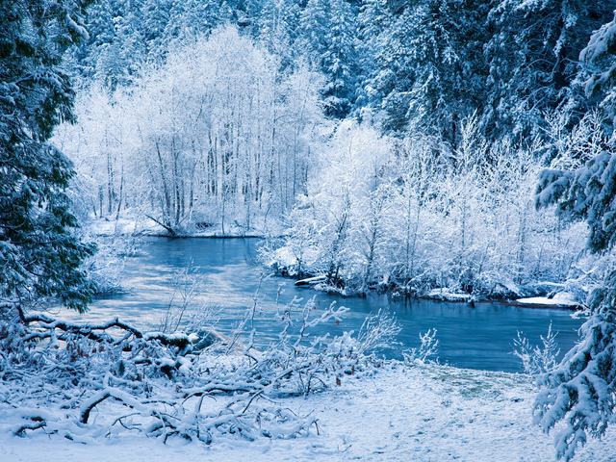
Схватил мороз.

Slide 5
Работа с текстом
Как вы понимаете выражение «схватил мороз»?

Slide 6
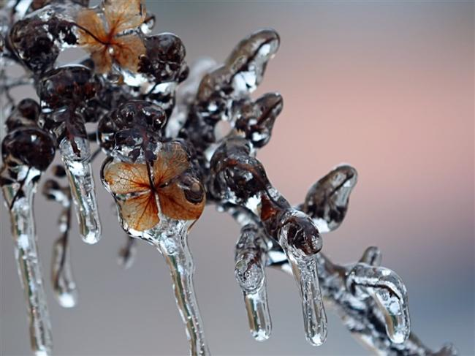
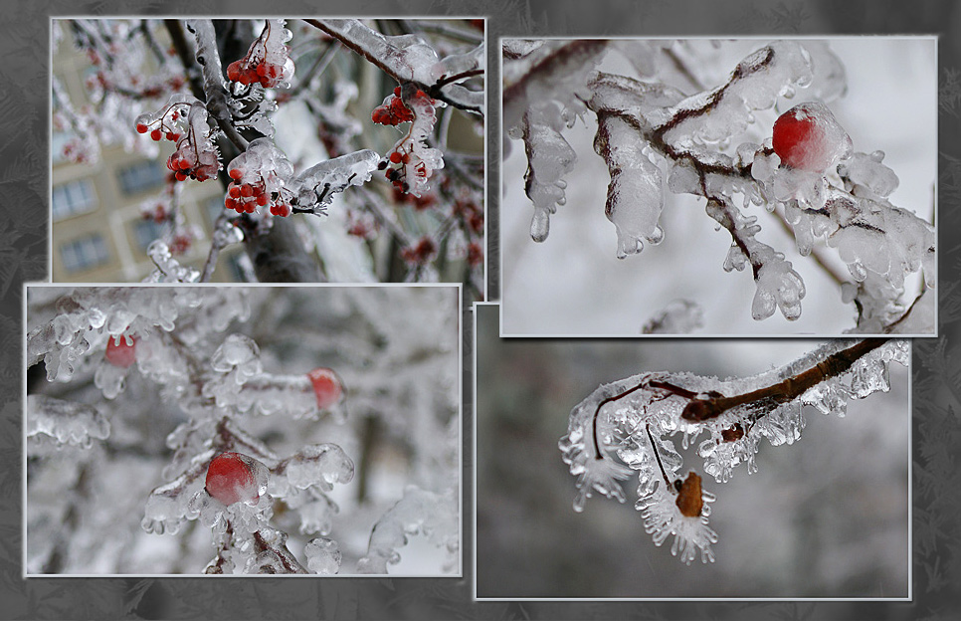
Каждая мокрая ветка оделась в ледяной чехольчик.

Slide 7
Работа с текстом
Что такое «ледяной чехольчик»?
Найдите в предложении олицетворение.

Slide 8
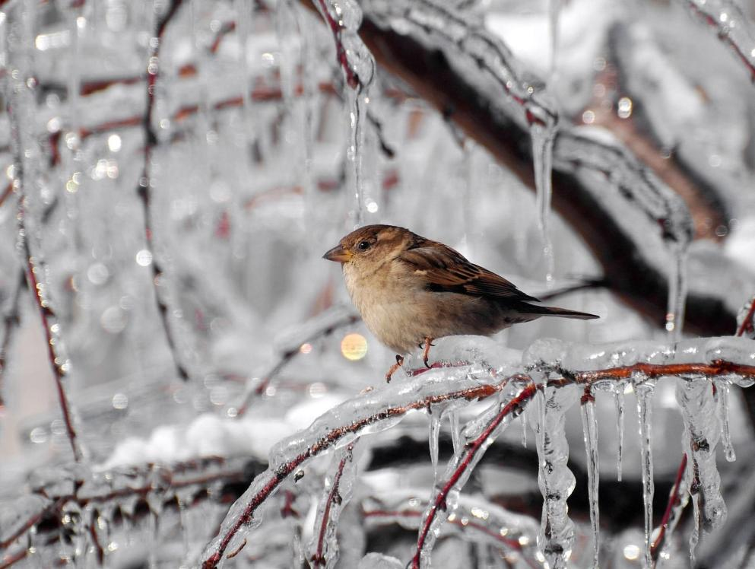
Сел воробей на наклонный сучок – да и покатился вниз, как с горки.

Slide 9
Работа с текстом
Почему воробей покатился вниз?
Найдите в предложении сравнение.

Slide 10
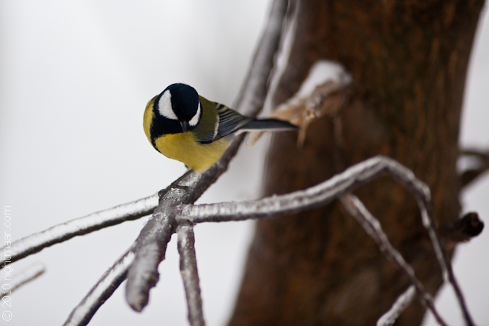
Синица тоже поскользнулась – повисла вниз головой.

Slide 11
Работа с текстом
Почему синица повисла вниз головой?

Slide 12
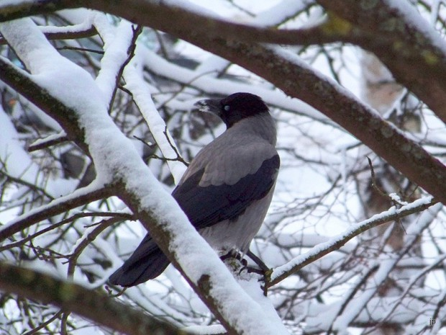
Ворона с лёту ухнула в самую гущину сучьев – вот наделала звону!

Slide 13
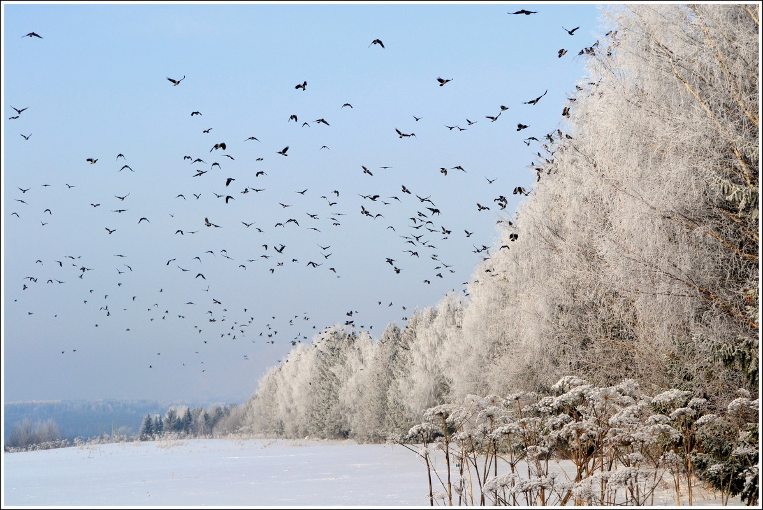

Slide 14
Работа с текстом
Объясните смысл словосочетания «с лёту ухнула».
Что значит «в самую гущину сучьев»?
Почему раздался звон?

Slide 15
Работа с текстом
Схватил …. .
Каждая …….. ветка …………… в ……… …….. .
Сел …… на ………. сучок – да и …………. ……. , как с …………...
….. тоже поскользнулась - повисла ……. ……. .
….. с лёту ………… в гущину ………….. - …. наделала .... !

Slide 16
Объясните орфограммы
схв…тил
м...ро…
ве…ка
(…) делась
(в) л…дяной
в…р…бей
(п…) к…тился
вни…
(с) горки
с…ница
(п…) ск…льзнулась
(п…) висла
г…л…вой

Slide 17
Объясните орфограммы
в…рона
(с) лёту
суч…ев
(н…) делала

Slide 18
Работа с текстом
Схватил …. .
Каждая …….. ветка …………… в ……… …….. .
Сел …… на ………. сучок – да и …………. ……. , как с …………...
….. тоже поскользнулась - повисла ……. ……. .
….. с лёту ………… в гущину ………….. - …. наделала .... !

Slide 19
Молодцы!

